Slide 1
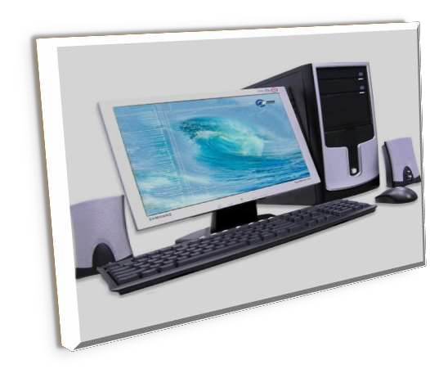
7-класс
Информатика

Slide 2






ТЕМА:

Slide 3







Процесс, информациялык процесстер жөнүндө жалпы түшүнүк аласыңар
Жаратылыштагы, техникадагы, коомдогу информациялык процесстерди салыштырасыңар
Компьютердин информациялык технологиядагы ролун аныктайсыңар.

Slide 4



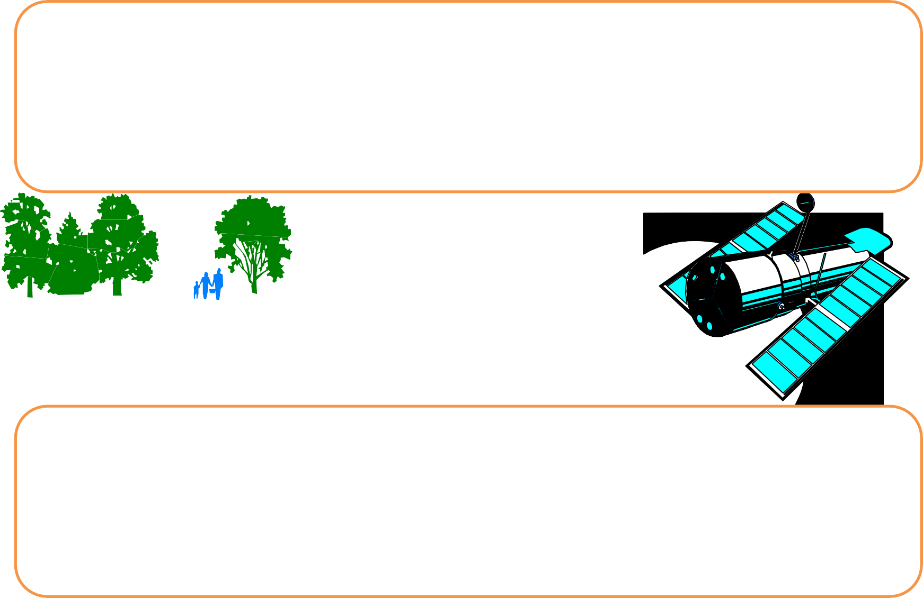

1 Информациялык процесс
Информацияга жүргүзүлгөн белгилүү аракеттердин натыйжасында анын мазмуну жана формасынын өзгөрүү процесси
информациялык процесс деп аталат.
Маалыматты чогултуу издөө, сактоо иштетүү жана берүү менен байланышкан
процесстерди информациялык процесстер
деп айтабыз.

Slide 5









Информациялык процесстер
Жаратылыштагы инф. процесс
Коомдогу инф. процесс
Техникадагы инф. процесс
4
Информациялык технология

Slide 6


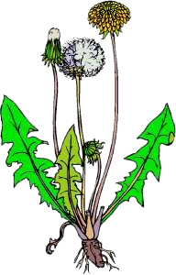


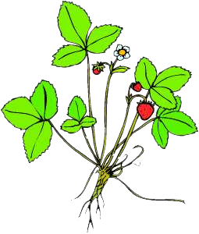


Жаратылыштагы инф. процесс
1
Информация
Информация

Slide 7





2 Коомдогу информациялык процесс
Адамзатынын коомунда информациялык процесстин негизи болуп - коммуникация эсептелет.
Коммуникация – бул адамдардын арасындагы маалымат алмашуу процесси.
Коммуникация латындын “comunicatio”, которгондо “билдирүү, берүү” деген сөзүнөн алынган.

Slide 8
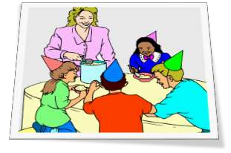
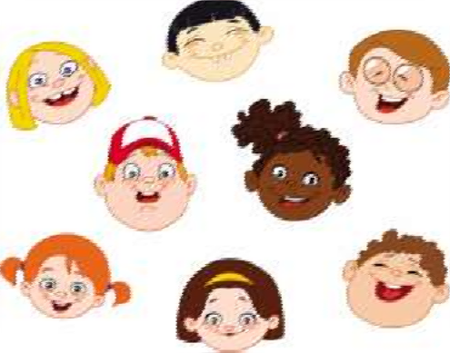

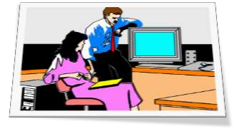



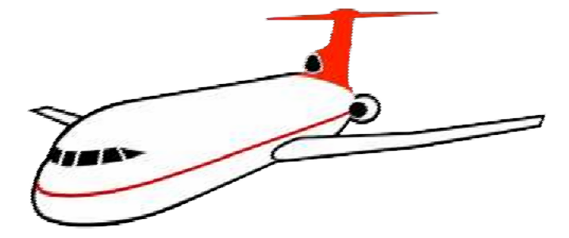




2 Коомдогу информациялык процесс
Транспорттук коммуникация

Slide 9
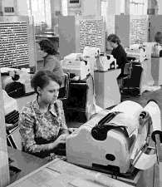
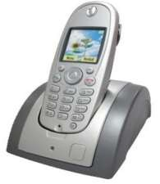
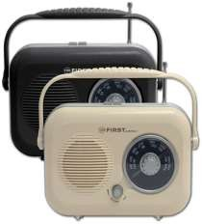
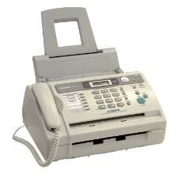
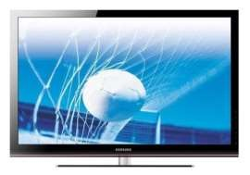
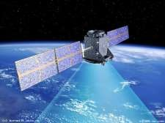

2 Коомдогу информациялык процесс
Коммуникациялык чөйрө – бул информация алмашуунун шарттарынын жыйындысы.

Slide 10



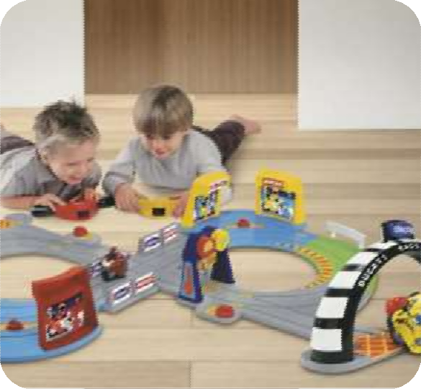
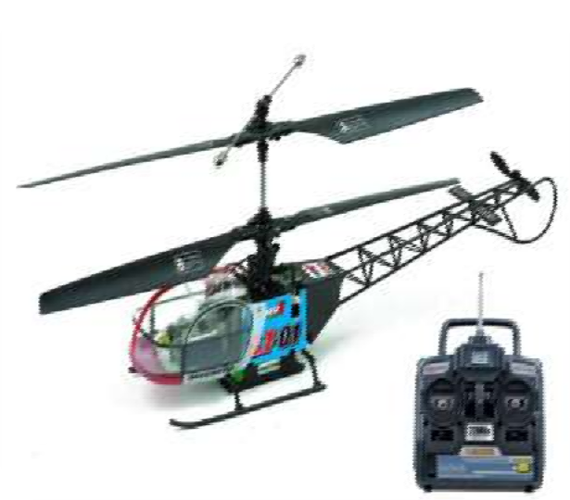
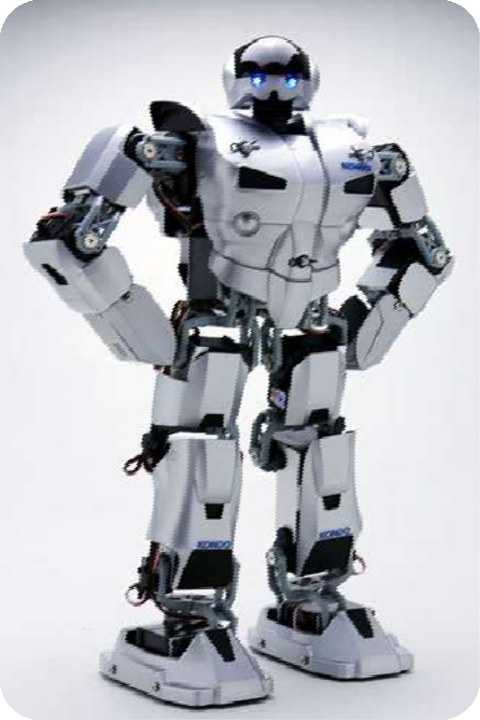
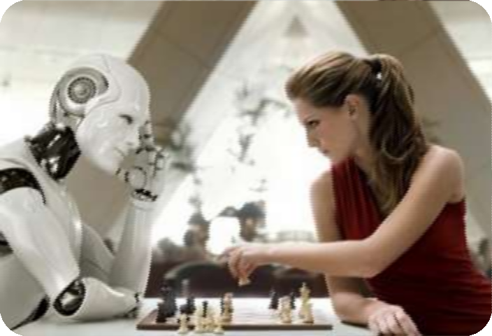
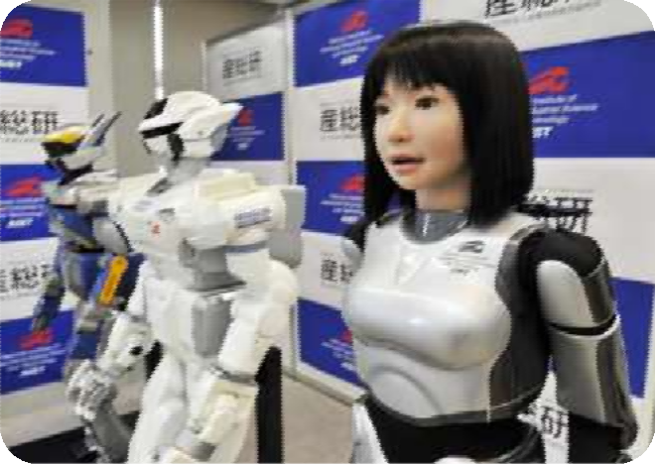





Техникадагы информациялык процесс
3

Slide 11



Информациялык технология
4
«Технология» термини – гректин «techne»
деген сөзүнөн алынып, «көркөм өнөр», «чеберчилик», «көндүм» деп которулат

Slide 12
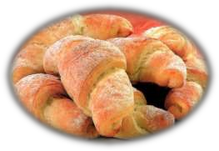
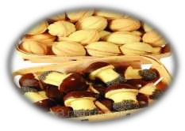
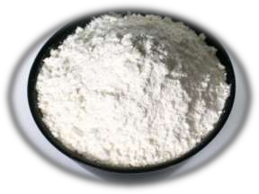


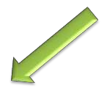

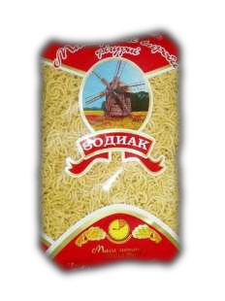

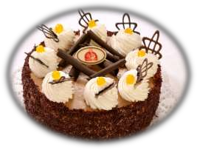
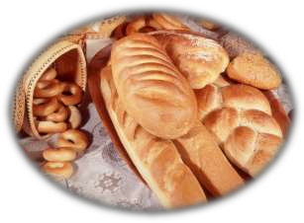
4
Информациялык технология
Ун азыктарын иштетүү технологиясы

Slide 13








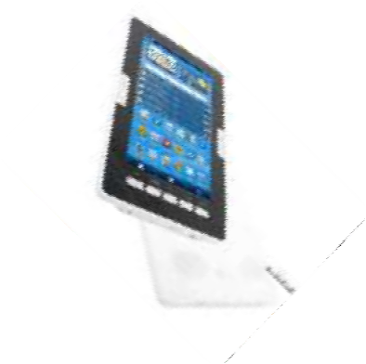

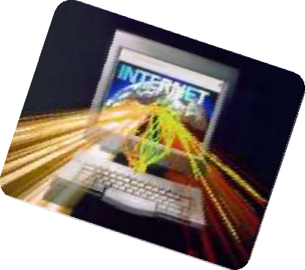






Информациялык технология
4
Информациялык технология – бул анын жыйынтыгында информациялык продукт түзүлгөн информациялык процесс
Информациялык технологиянын максаты
– бул информацияны иштеп чыгуу жана информациялык продукт түзүү
ИТ

Slide 14




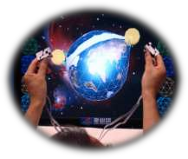
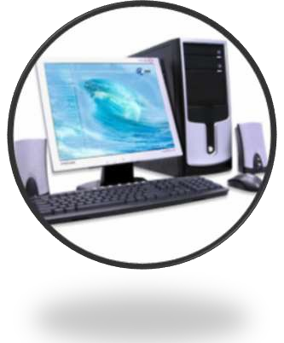


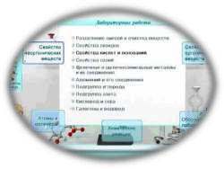
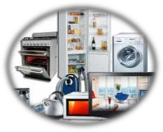


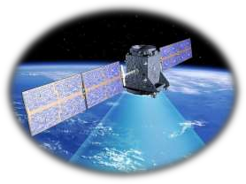
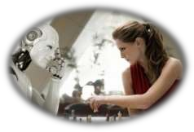


4
Информациялык технология
Персоналдык компьютер-
информациялык технологиянын негизги техникалык каражаты

Slide 15






Υй тапшырма
Υйдөн биздин бүгүнкү өткөн теманы кайталап, жазылгандарды жаттап келебиз

